Slide 1
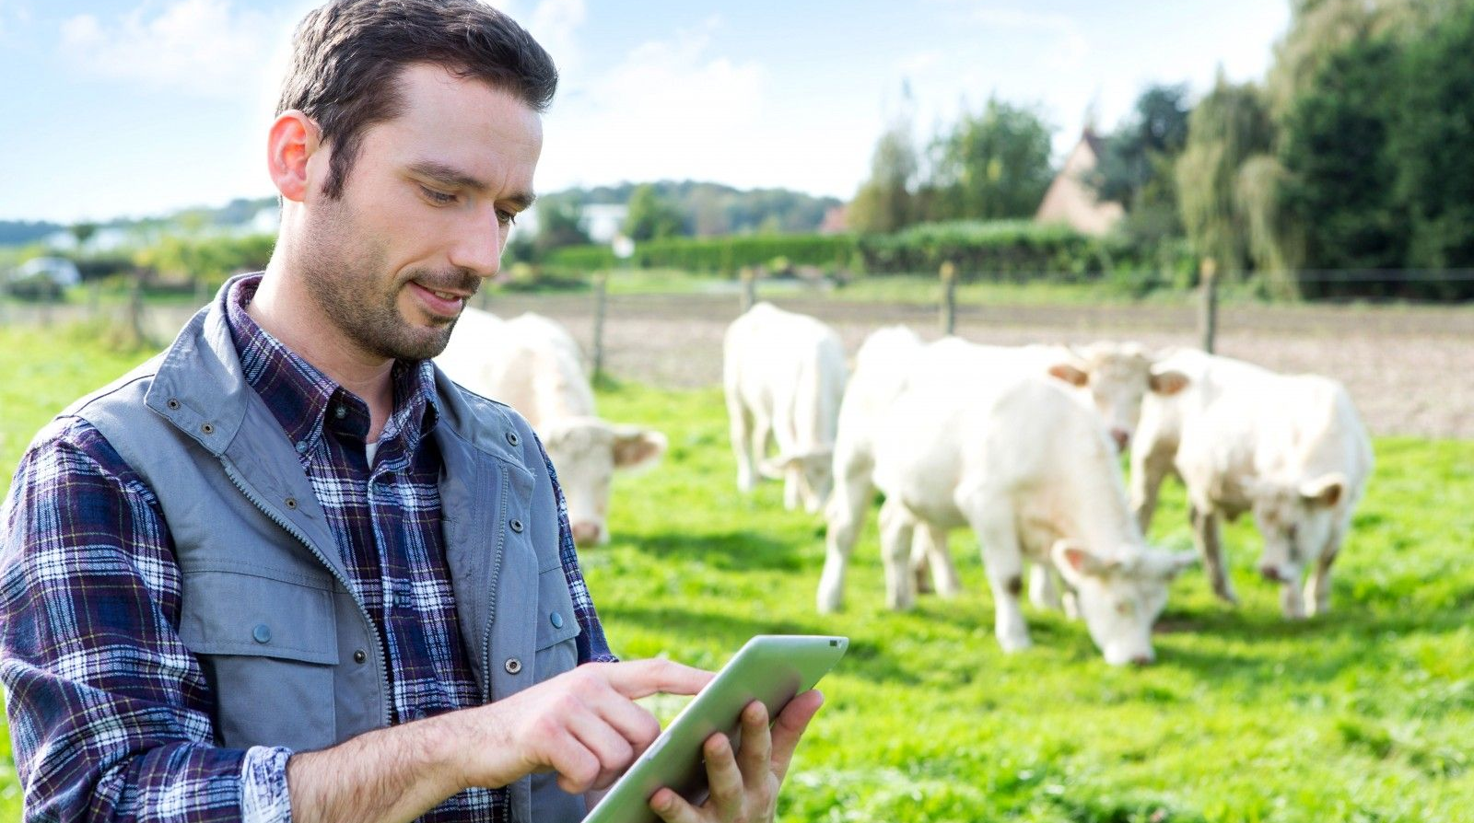
KartowkaMarkowkaHub
Агрегатор для частных фермеров
Команда “Dream2Team”

Slide 2


Меня хорошо видно
& слышно?

Slide 3
Защита проекта
Разработчики:
Андрей
Никита
Сергей
Илья
Григорий
Тема: Агрегатор для частных фермеров KartowkaMarkowkaHub

Slide 4
Описание
Агрегатор для частных фермеров
Система позволяющая наладить прямой товарооборот между фермерами, владельцами хозяйств и конечными потребителями
Маркетплейс для здорового питания

Slide 5
Цели и задачи проекта
Научиться планировать и ставить задачи для разработки
Применить технологии изученные на занятиях
Получить опыт работы в новой команде
Стать лучше, soft and hard skills
Предоставить фермерам возможность продавать продукты широкому кругу лиц
Познакомить людей с местными производителями
Поддержать частные хозяйства и снизить цены на продукты

Slide 6
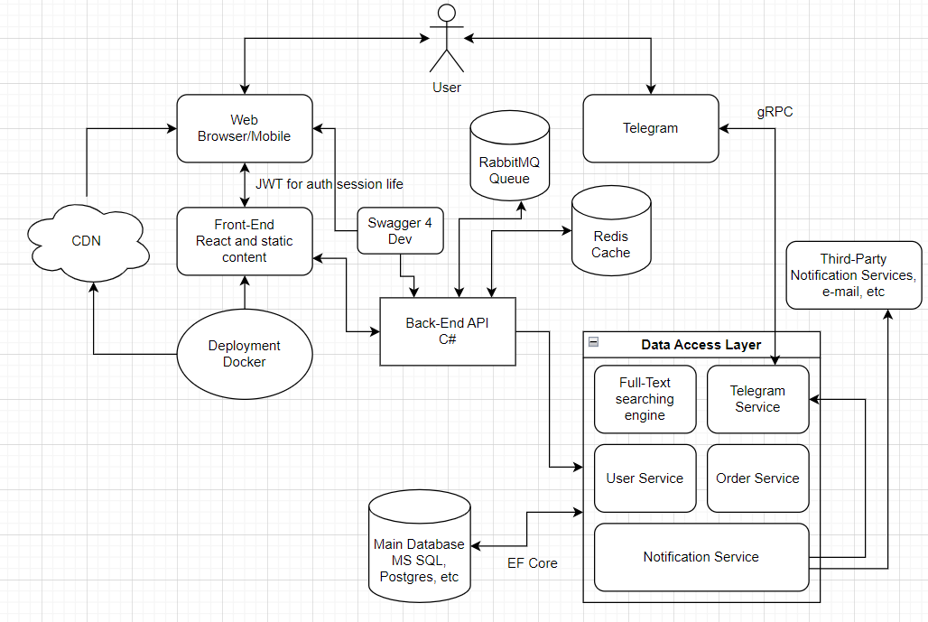
Планируемая архитектура проекта

Slide 7
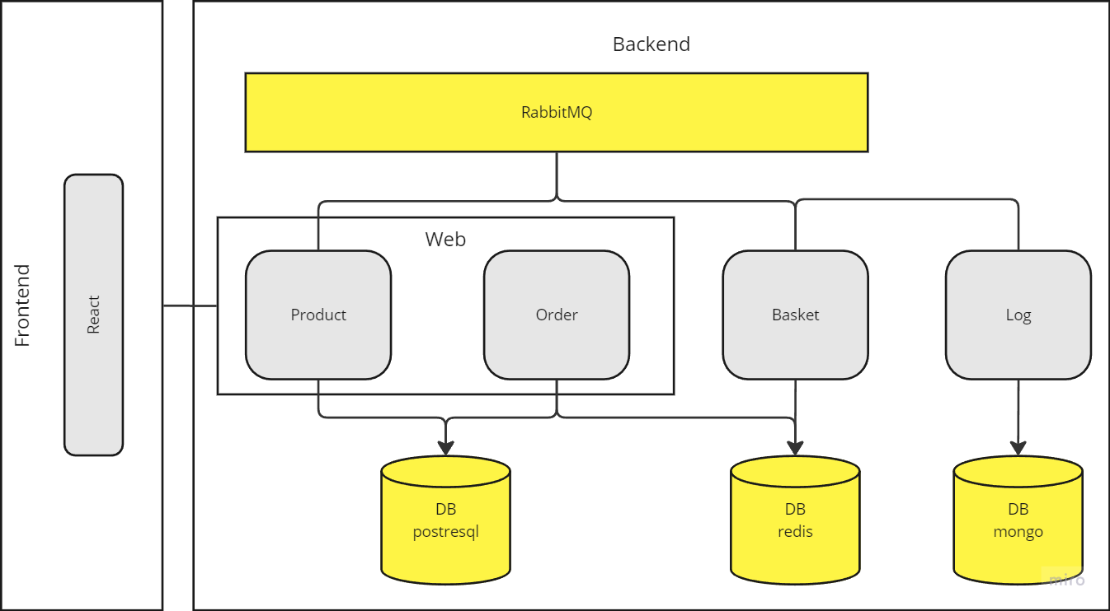
Архитектура приложения
https://github.com/Chaosito/team-two-project

Slide 8
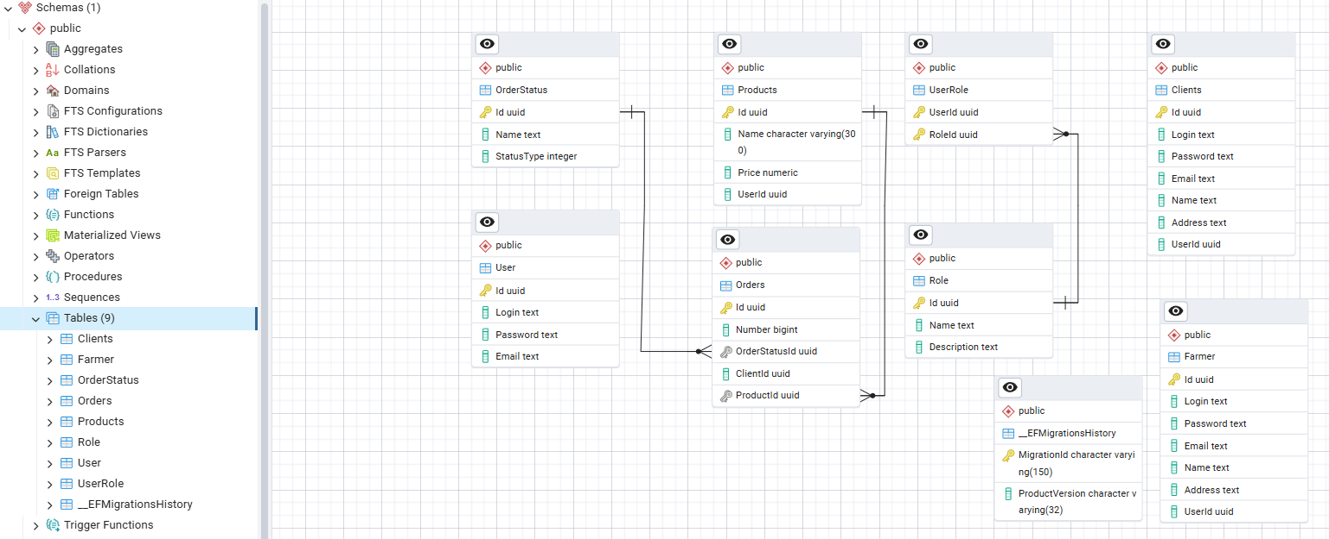
Схема базы данных
https://github.com/Chaosito/team-two-project

Slide 9
Фронтенд технологии
React
TypeScript
Router & Redux
Material UI
Docker (nginx)

Slide 10
Бэкенд технологии
Могли бы еще больше, но размер слайда не позволяет
ASP Core (.Net 8)
Graylog + ElasticSearch + MongoDB
Redis
MediatR + CQRS
PostgreSQL/SQLite EF Core
Autofac
DI container
RabbitMQ MassTransit
FluentValidation
Moq xUnit FluentAssertion
Automapper
Swagger

Slide 11
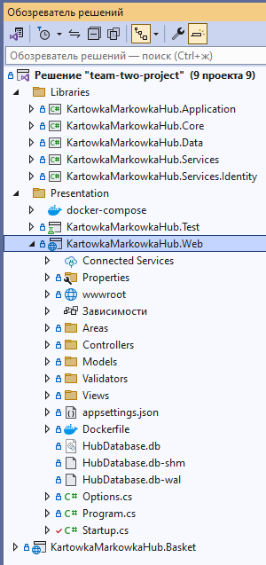
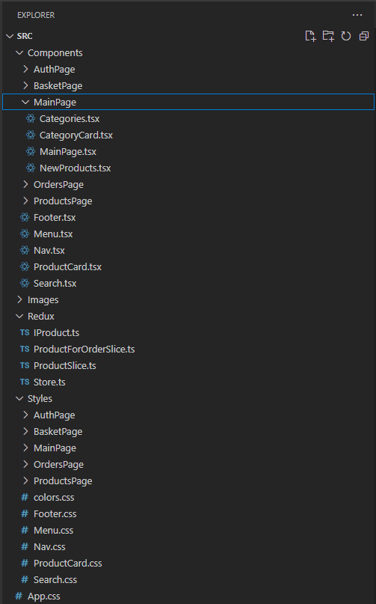
Структура проектов
https://github.com/Chaosito/team-two-project

Slide 12
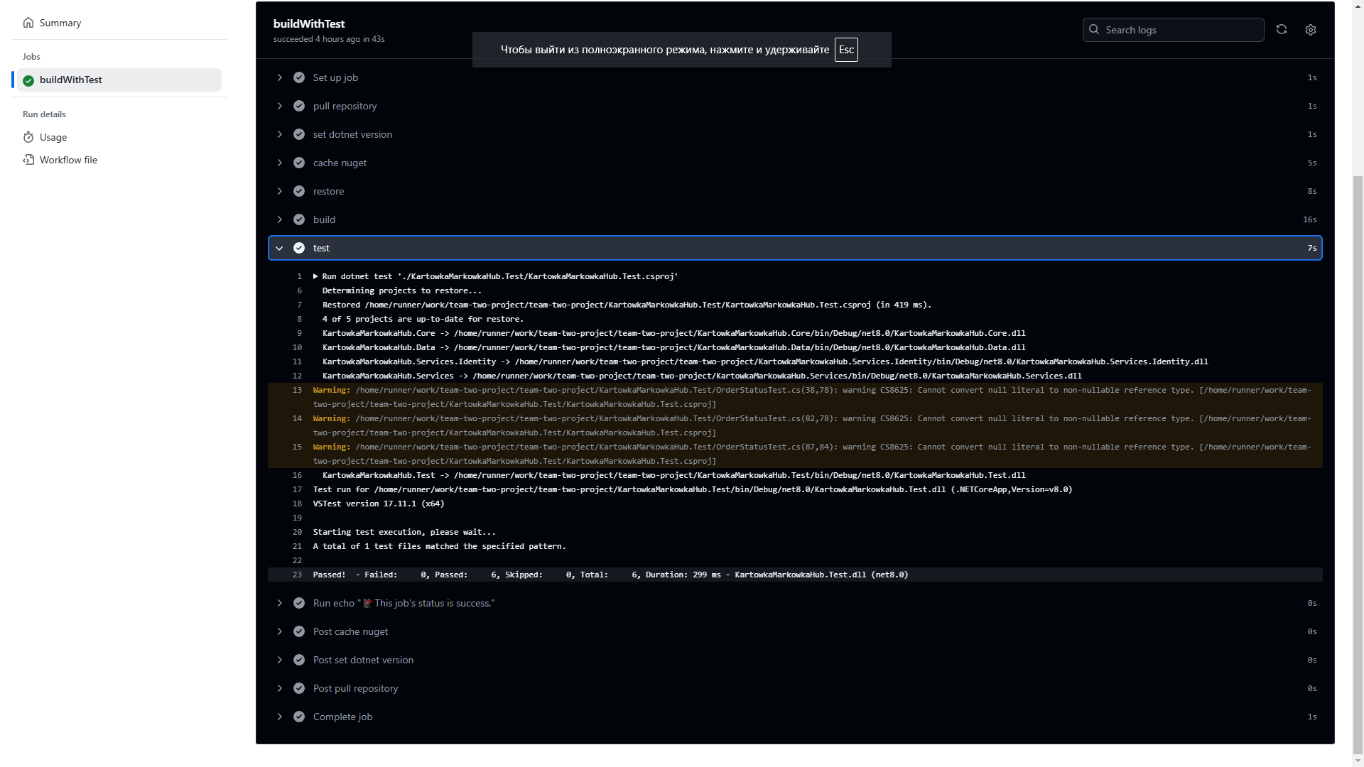
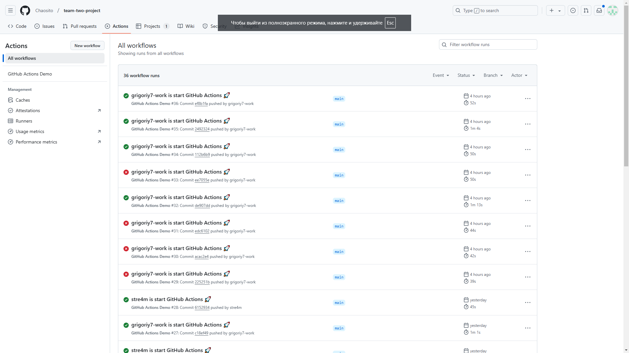
Continuous integration
https://github.com/Chaosito/team-two-project

Slide 13
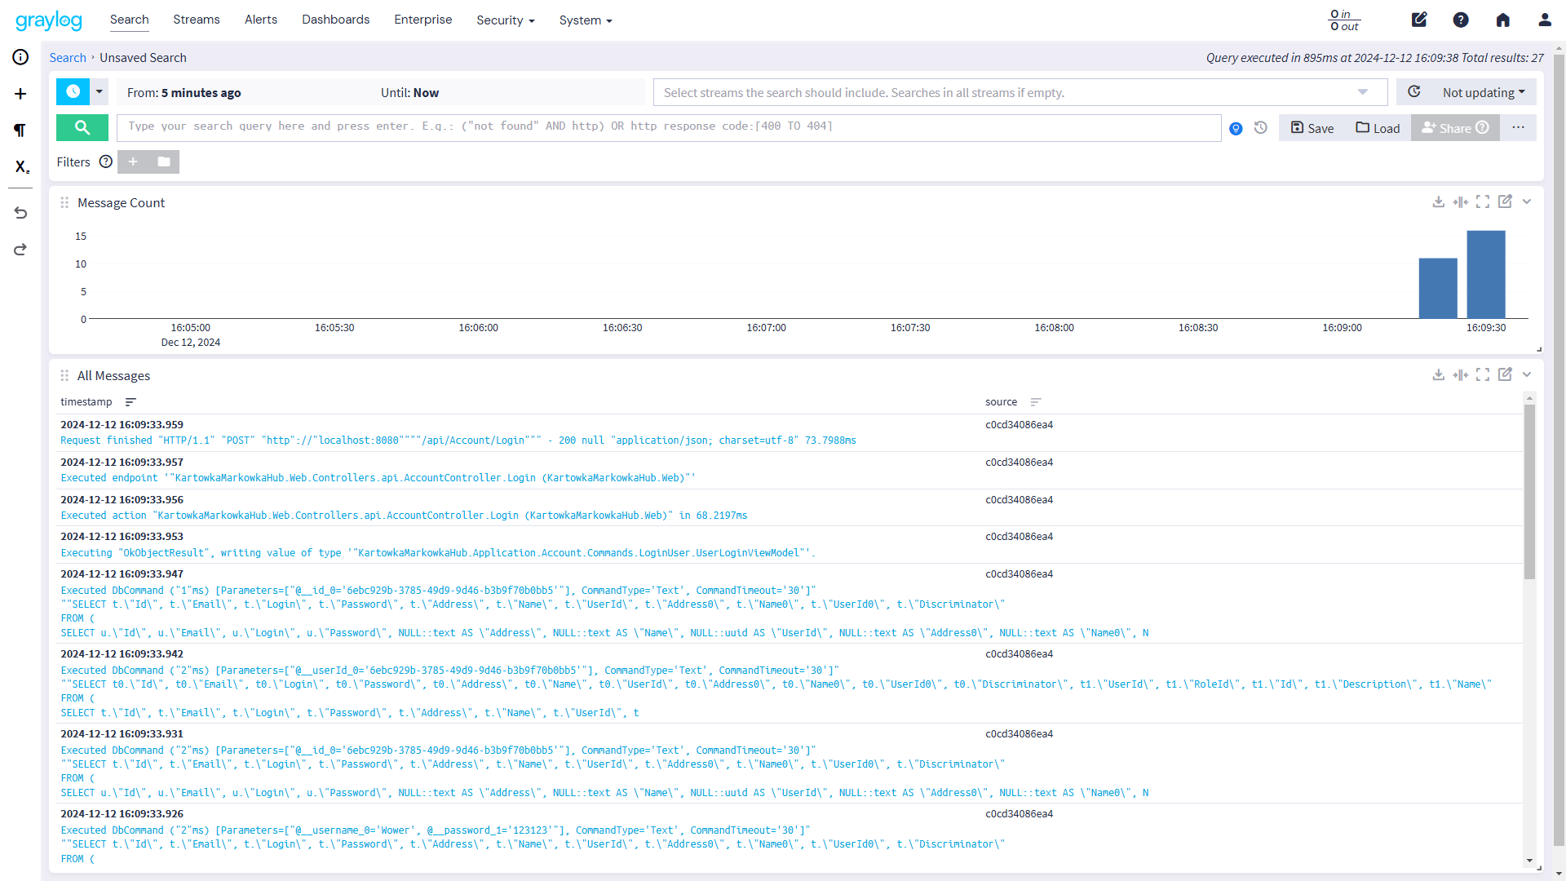
Логирование Graylog
https://github.com/Chaosito/team-two-project

Slide 14
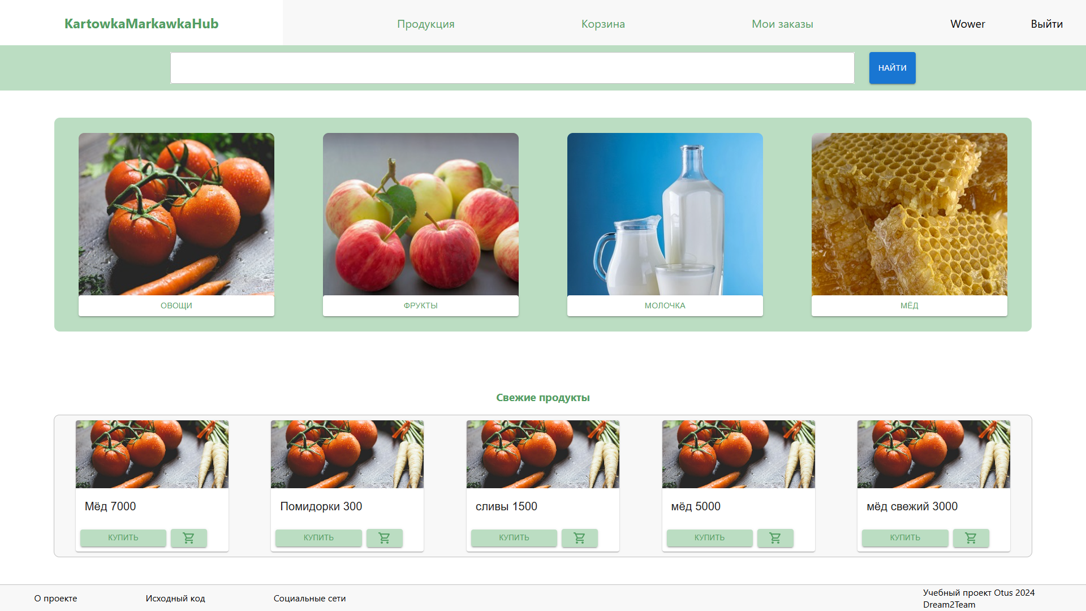
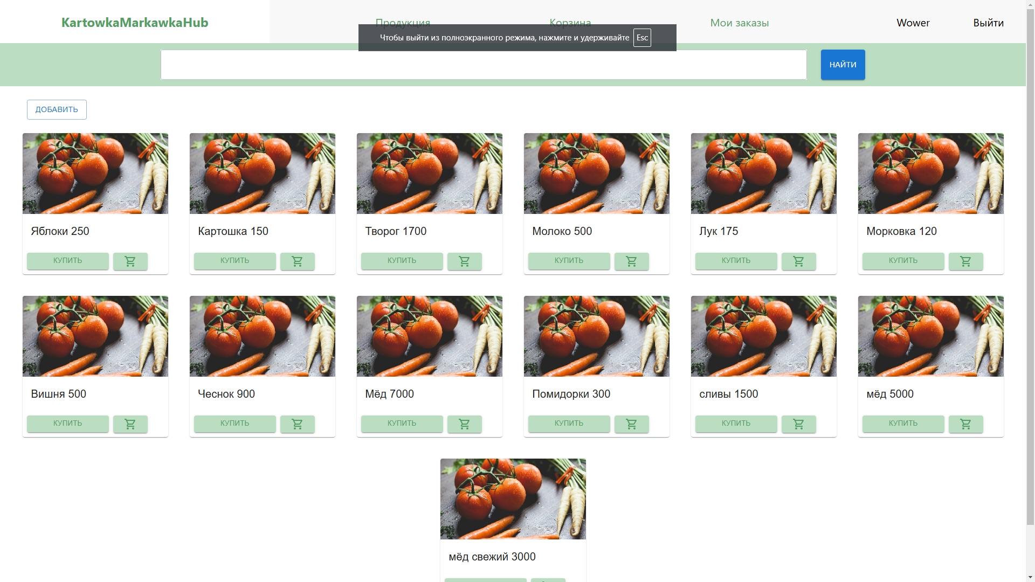
Фронтенд приложение
https://github.com/Chaosito/team-two-project

Slide 15
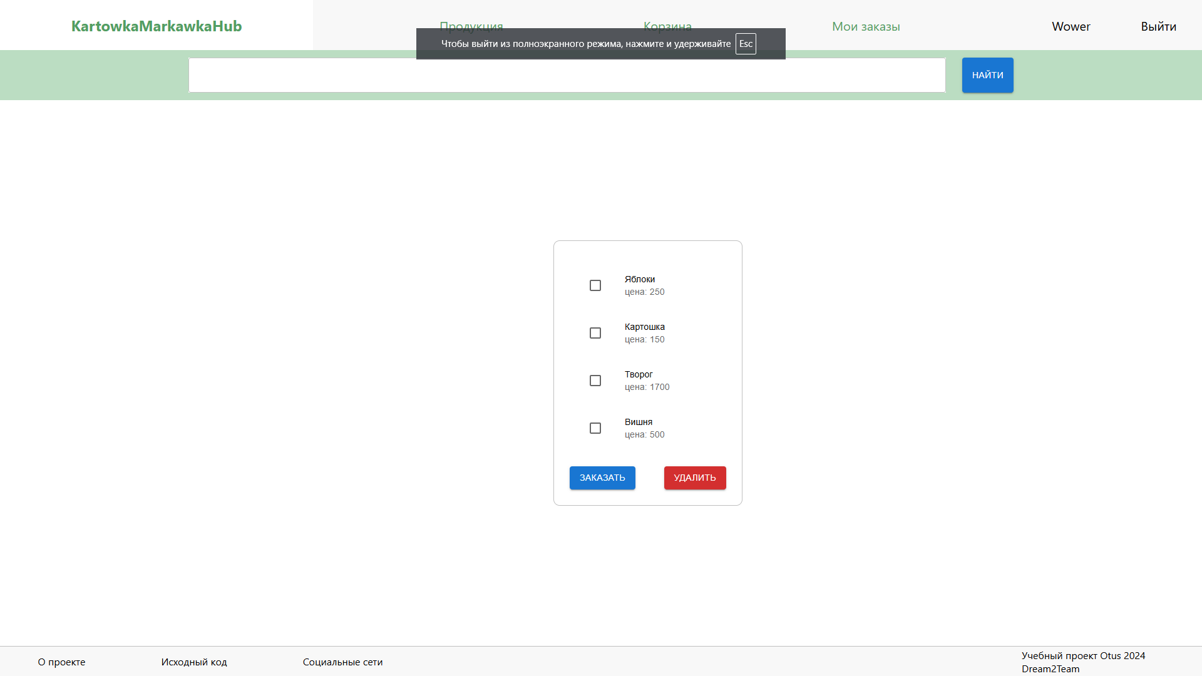
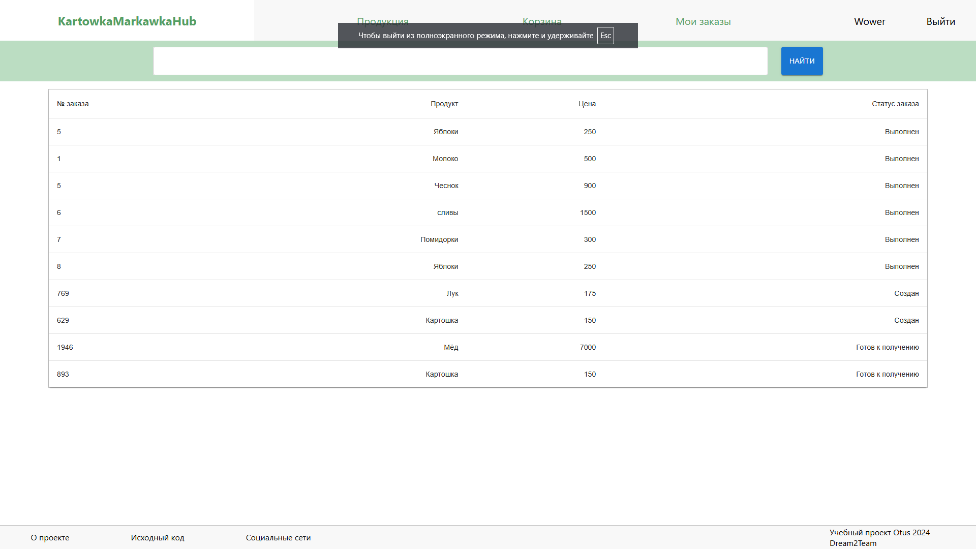
Что получилось: Фронтенд приложение
https://github.com/Chaosito/team-two-project

Slide 16
Демонстрация
Держите свои руки на столе
https://github.com/Chaosito/team-two-project

Slide 17
Выводы
Получили опыт использования технологий из курса.
Не все запланированное быстро и легко делается
Оценили ретроспективы, продвигающие проект вперёд
Оценили опрос знаний по пройденному материалу
Расширили круг доступных технологий для использования по месту работы

Slide 18


Спасибо за внимание!

